Slide 1

二维倒易点阵
对于一个实际的晶体可以抽象出空间点阵，构成实空间“正格子”，这种几何抽象有助于研究晶体中原子或离子在空间的排列，有助于人们深入研究晶体结构及相关规律。在固体物理和晶体结构分析中，人们还抽象出另一种几何图像，定义为倒易点阵，形成倒易空间和“倒格子”，实际上用LEED实验方法测得的衍射图就是晶体倒易点阵的一种几何映像。显然，如果能找到并建立起实空间的正格子和倒易空间倒格子两者之间的某种联系，人们就能够从实验测得的衍射图求得实际晶体结构。

Slide 2
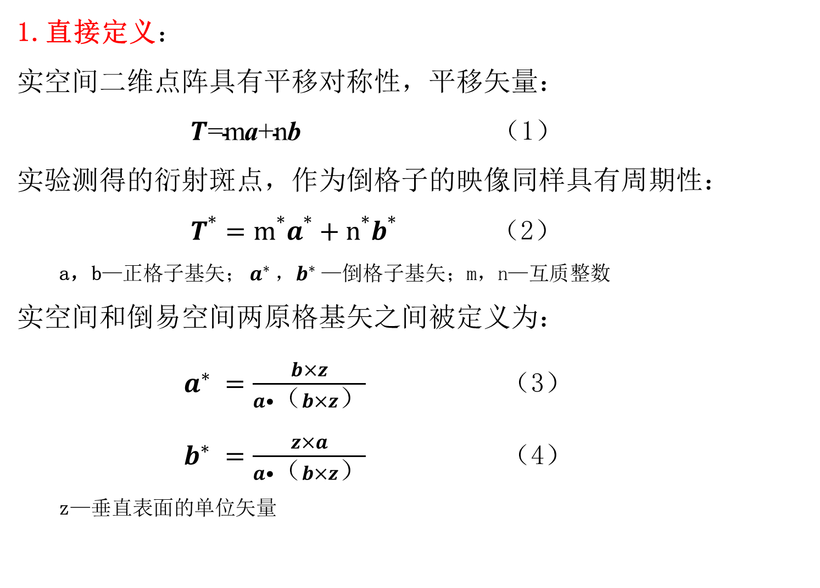
正、倒格子几何关系
1.直接定义：
实空间二维点阵具有平移对称性，平移矢量：
$T\text{=}\text{m}\text{a}\text{+}\text{n}\text{b}$ （1）
实验测得的衍射斑点，作为倒格子的映像同样具有周期性：
${T^{*}=m^{*}a}^{*}+n^{*}b^{*}$ （2）
a，b—正格子基矢； $a^{∗}$，$b^{∗}$—倒格子基矢；m，n—互质整数
实空间和倒易空间两原格基矢之间被定义为：
$a^{∗} =\frac{b×z}{a•（b×z）}$ （3）
$b^{∗} =\frac{z×a}{a•（b×z）}$ （4）
z—垂直表面的单位矢量

Slide 3
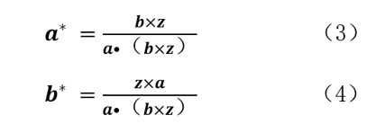
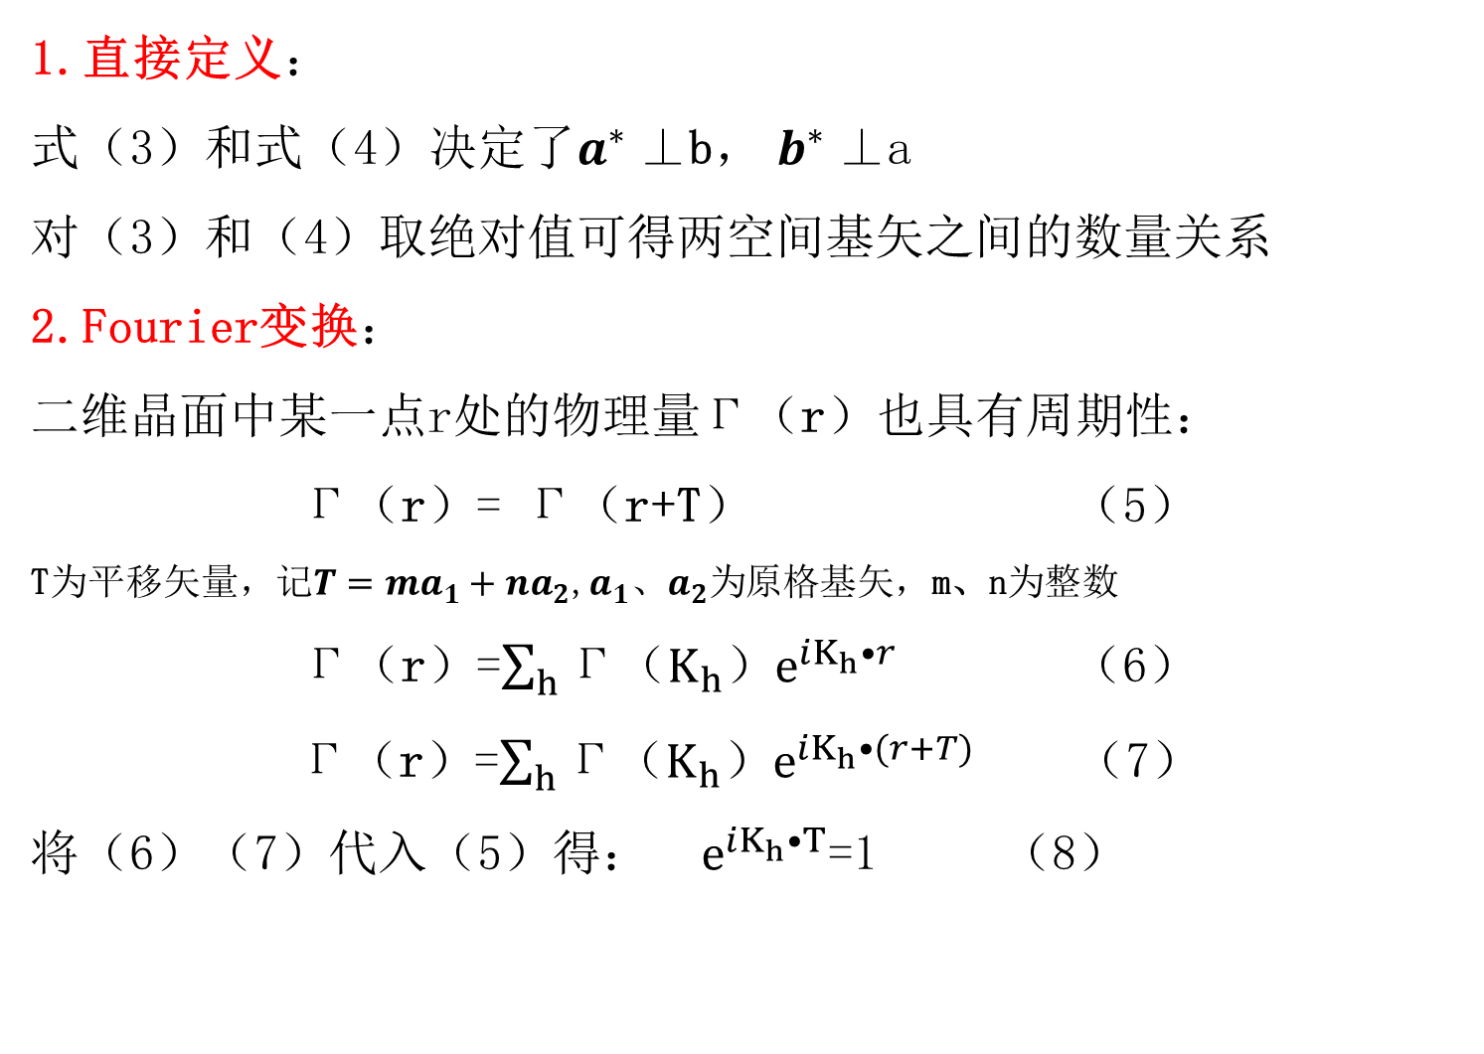
正、倒格子几何关系
1.直接定义：
式（3）和式（4）决定了$a^{∗}$⊥b， $b^{∗}$⊥a
对（3）和（4）取绝对值可得两空间基矢之间的数量关系
2.Fourier变换：
二维晶面中某一点r处的物理量Γ（r）也具有周期性：
Γ（r）= Γ（r+T） （5）
T为平移矢量，记$T=ma_{1}+na_{2}$,$a_{1}、a_{2}为$原格基矢，m、n为整数
Γ（r）=$\sum_{h}{\text{Γ}\text{（}K_{h}\text{）}e^{iK_{h}•r}}$ （6）
Γ（r）=$\sum_{h}{\text{Γ}\text{（}K_{h}\text{）}e^{iK_{h}•(r+T)}}$ （7）
将（6）（7）代入（5）得： $e^{iK_{h}•T}$=1 （8）

Slide 4

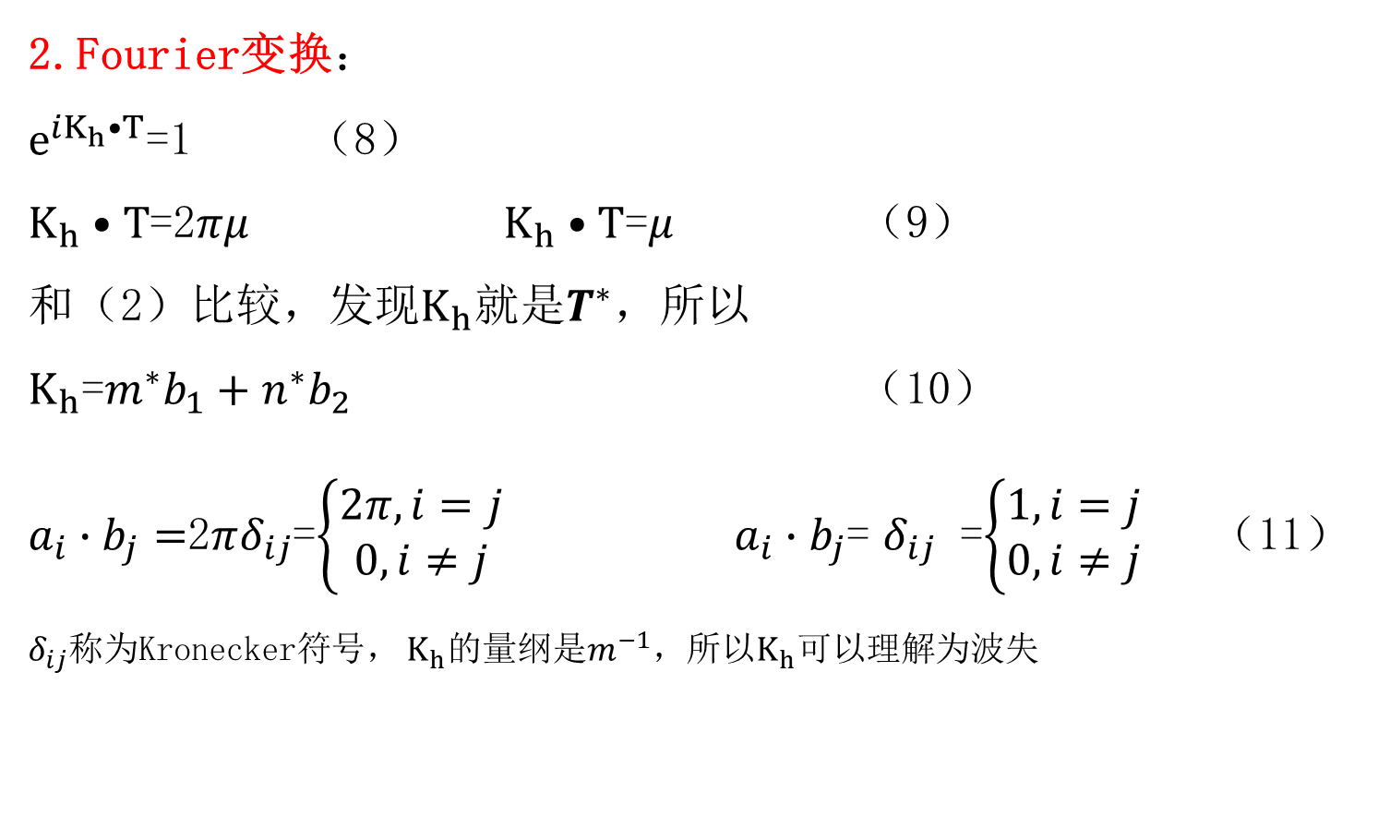
正、倒格子几何关系
2.Fourier变换：
$e^{iK_{h}•T}$=1 （8）
$K_{h}•T$=2$πμ$ $K_{h}•T$=$μ$ （9）
和（2）比较，发现$K_{h}$就是$T^{∗}$，所以
$K_{h}$=$m^{∗}b_{1}+n^{∗}b_{2}$ （10）
$a_{i}∙b_{j}=$2$πδ_{ij}$=$\left\{\begin{aligned}2π,i=j \\ 0,i≠j\end{aligned}\right.$ $a_{i}∙b_{j}$= $δ_{ij}$ =$\left\{\begin{aligned}1,i=j \\ 0,i≠j\end{aligned}\right.$ （11）
$δ_{ij}$称为Kronecker符号， $K_{h}$的量纲是$m^{−1}，$所以$K_{h}$可以理解为波失

Slide 5

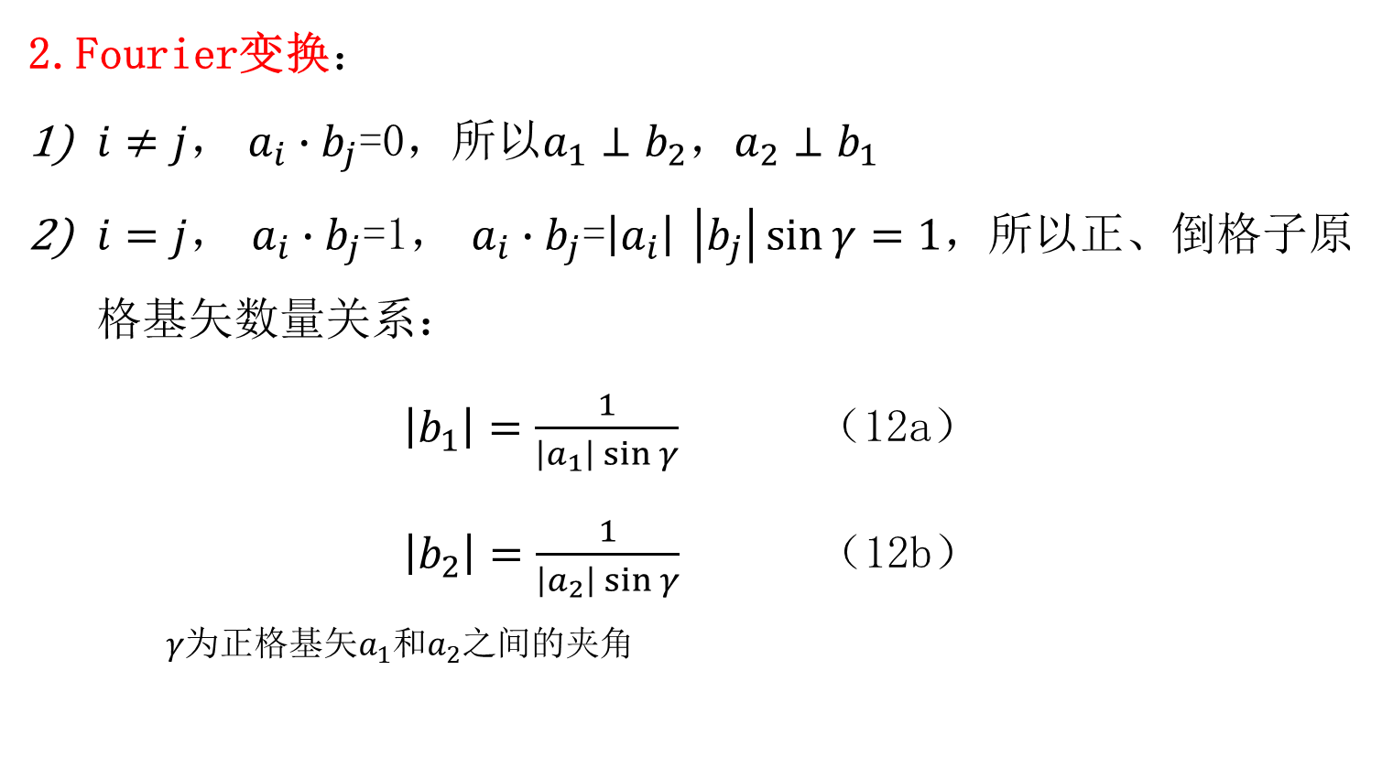
正、倒格子几何关系
2.Fourier变换：
$i≠j$， $a_{i}∙b_{j}$=0，所以$a_{1}⊥b_{2}，a_{2}⊥b_{1}$
$i=j$， $a_{i}∙b_{j}$=1， $a_{i}∙b_{j}$=$\left|a_{i}\right|$ $\left|b_{j}\right|\sin{γ}=1，$所以正、倒格子原格基矢数量关系：
$\left|b_{1}\right|=\frac{1}{\left|a_{1}\right|\sin{γ}}$ （12a）
$\left|b_{2}\right|=\frac{1}{\left|a_{2}\right|\sin{γ}}$ （12b）
$γ$为正格基矢$a_{1}$和$a_{2}$之间的夹角

Slide 6
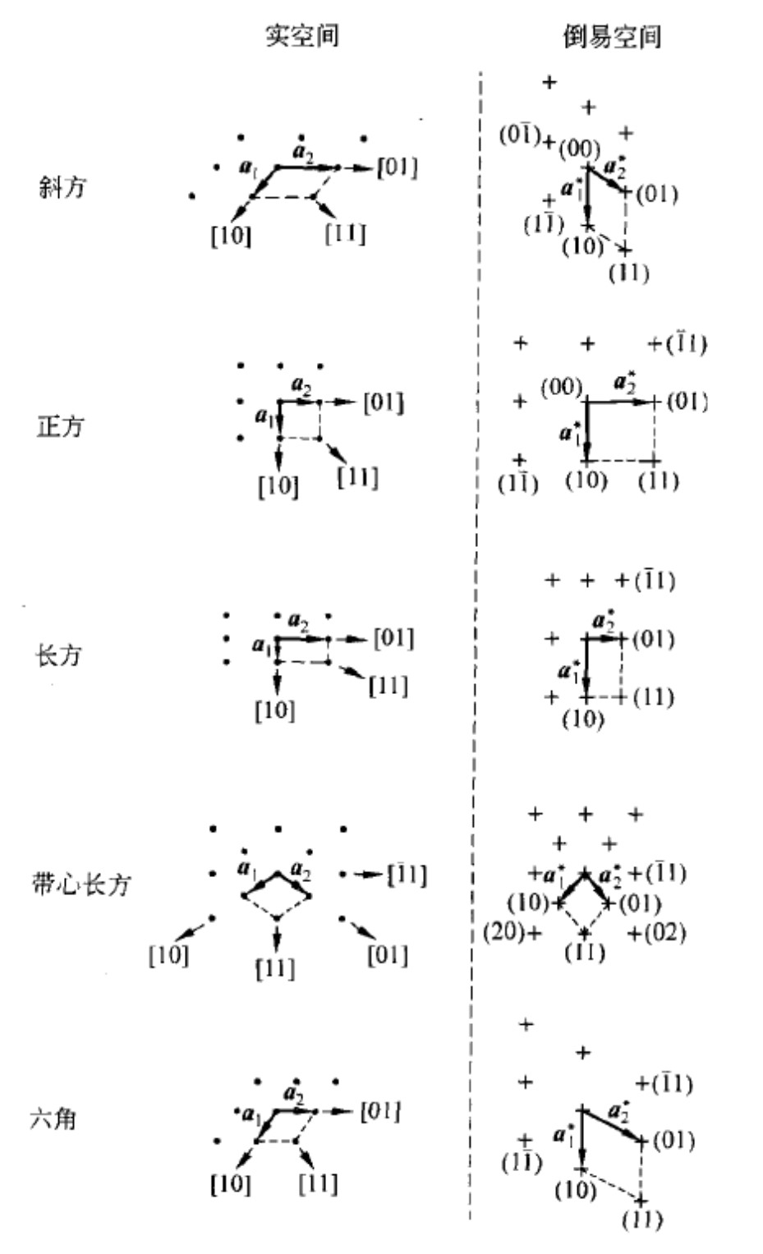
举例

Slide 7
举例

